Slide 1

J A V A 겨 울 방 학 과 제
1801011 권수정
1801025 김나경
1801072 김지영
1801177 유소영
1801300 팽진솔

Slide 2

목차
제작 동기
제작 과정
게임 구현
후기

Slide 3

1. 제작 동기

Slide 4
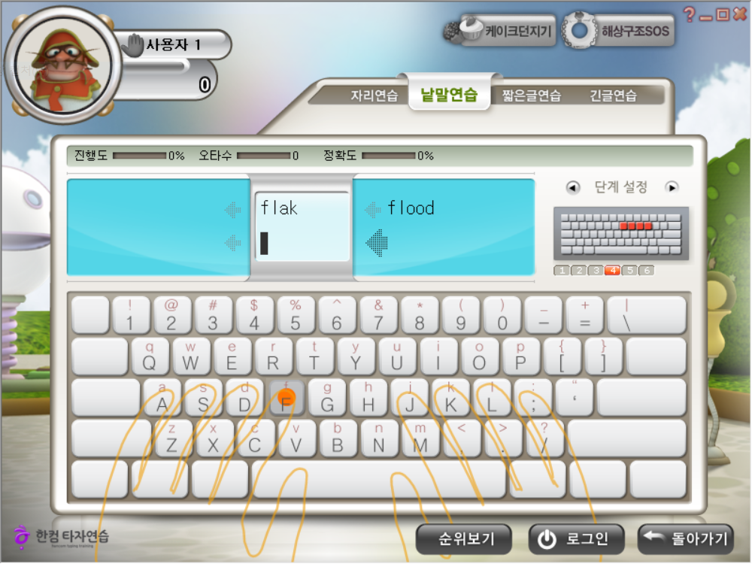
1. 제작 동기

Slide 5
2. 제작 과정

Slide 6
2. 제작 과정
X
초기 화면
X
X
X
단어장
게임 화면
게임 방법

Slide 7
2. 제작 과정 – 초기 계획
초기 화면 >>
게임 시작, 게임 방법, 단어 추가 버튼 추가
각 버튼에 따른 화면 전환
기존에 생성되는 메뉴바가 아닌 시각적 요소를 위해 직접 디자인한 메뉴바 제작
단어장 >>
게임 화면 >>
사용자가 단어 직접 추가
그 단어를 Text Area에 출력
배열을 통해 나열 및 정렬
부가적인 기능 추가
타자 게임 방식을 기초로 게임 제작
사용자가 직접 추가한 단어를 이용해 게임 실행
점수에 따른 캐릭터 변화

Slide 8
2. 제작 과정 – 클래스 설명
AddWord.java (단어장)
Game_end.java (초기 화면)
Music.java (배경 음악)
Soyoung.java (게임)
JPanelTest.java (패널 전환)

Slide 9
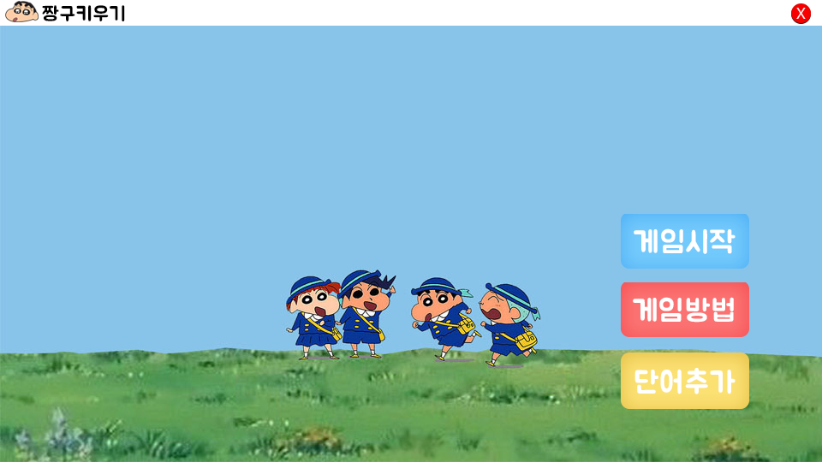
2. 제작 과정 – 코드 설명
초기 화면 (Game_end.java / JPanelTest.java)
public Game_end(JPanelTest win) {}
public void paint(Graphics g) {}
public void screenDraw(Graphics g) {}
public void backMain() {}
Notes:
버튼들을 클릭 했을 때 JPanelTest.java 클래스의 change()를 실행시켜서 패널들을 바꿔준다

Slide 10
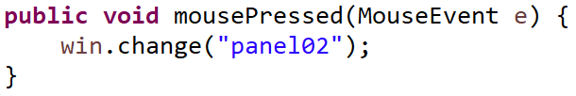
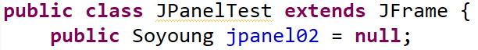
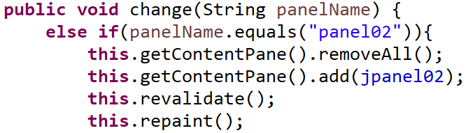
2. 제작 과정 – 코드 설명
초기 화면 (Game_end.java / JPanelTest.java)
Notes:
버튼들을 클릭 했을 때 JPanelTest.java 클래스의 change()를 실행시켜서 패널들을 바꿔준다

Slide 11
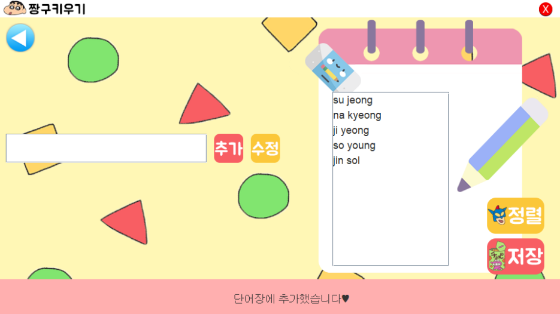
2. 제작 과정 – 코드 설명
단어장 (AddWord.java)
public AddWord(game_fin.JPanelTest win2) {}
int search(String modify) {}
public void actionPerformed(ActionEvent e) {}

Slide 12
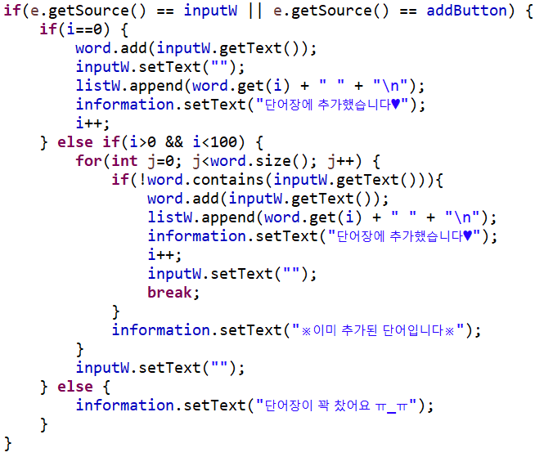
2. 제작 과정 – 코드 설명
단어장 (AddWord.java)

Slide 13
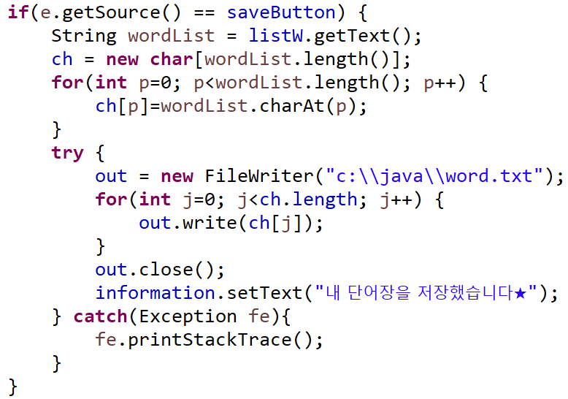
2. 제작 과정 – 코드 설명
단어장 (AddWord.java)
Notes:
FileWriter => 문자 단위로 저장해서 예를 들어 apple을 치면 apple (입력한 단어 길이)만큼 ch 변수에 저장, 바이트를 문자(char)로 변환하여 입출력 처리

Slide 14
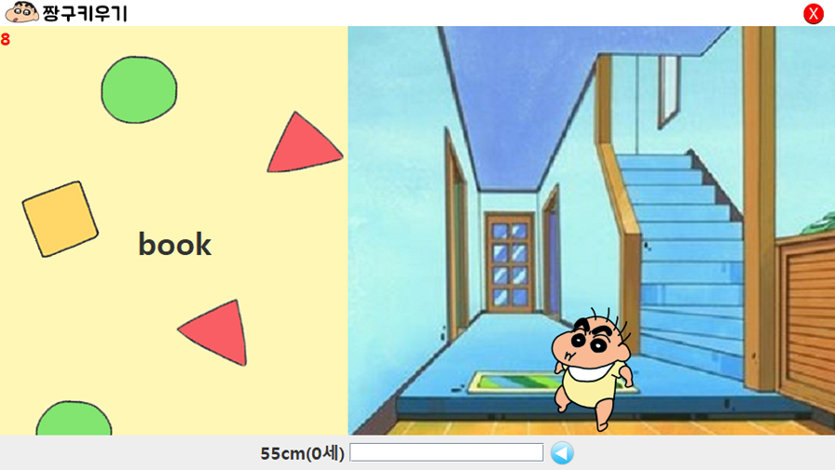
2. 제작 과정 – 코드 설명
게임 화면 (Soyoung.java)
public void init() {}
public void start() {}
public void run() {}
public Soyoung(JPanelTest win) {}
public void scoreCheck() {}
public void changeImg() {}
public void nextWord() {}
static public String getRandomString(int length) {}
public void actionPerformed(ActionEvent e) {}

Slide 15
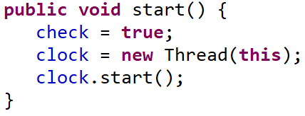
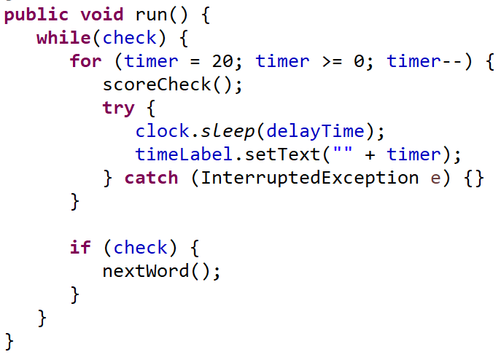
2. 제작 과정 – 코드 설명
게임 화면 (Soyoung.java)

Slide 16
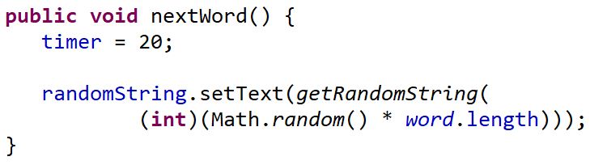
2. 제작 과정 – 코드 설명
게임 화면 (Soyoung.java)

Slide 17
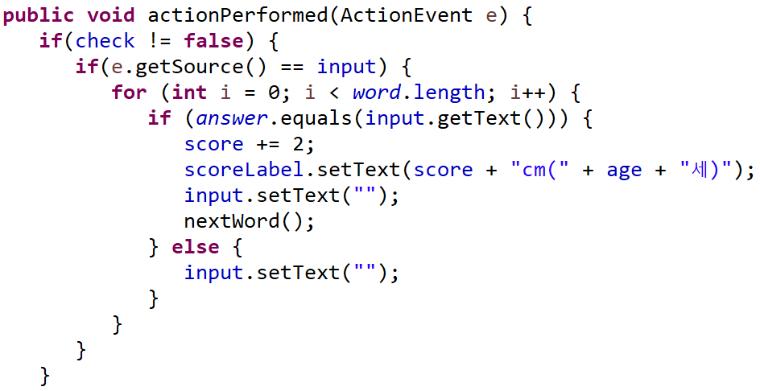
2. 제작 과정 – 코드 설명
게임 화면 (Soyoung.java)

Slide 18
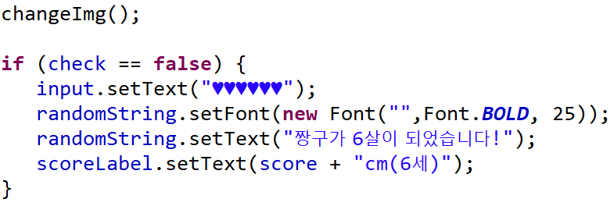
2. 제작 과정 – 코드 설명
게임 화면 (Soyoung.java)

Slide 19
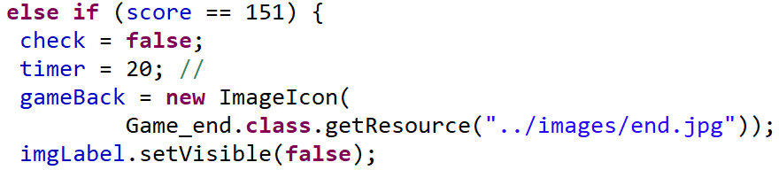
2. 제작 과정 – 코드 설명
게임 화면 (Soyoung.java)

Slide 20
2. 제작 과정 – 코드 설명
게임 화면 (Soyoung.java)

Slide 21
3. 게임 구현

Slide 22
4. 후기

Slide 23



4. 후기 – 역할 분담
권수정
팽진솔
단어장
(AddWord.java)
단어장
(AddWord.java)
김나경
총괄, 패널 합치기
유소영
김지영
초기 메인 화면
(Game_end.java)
캐릭터 그림, 음악
게임
(Soyoung.java)

Slide 24


4. 후기 – 추후 추가할 내용
사용자가 직접 캐릭터 이름 설정
게임 시작 전 난이도 설정
제한 시간을 시간 막대로 표현
캐릭터의 성장 뿐 아니라 여러 컨텐츠 추가

Slide 25


